Slide 1
第9.5节
基于预测的异常检测

Slide 2
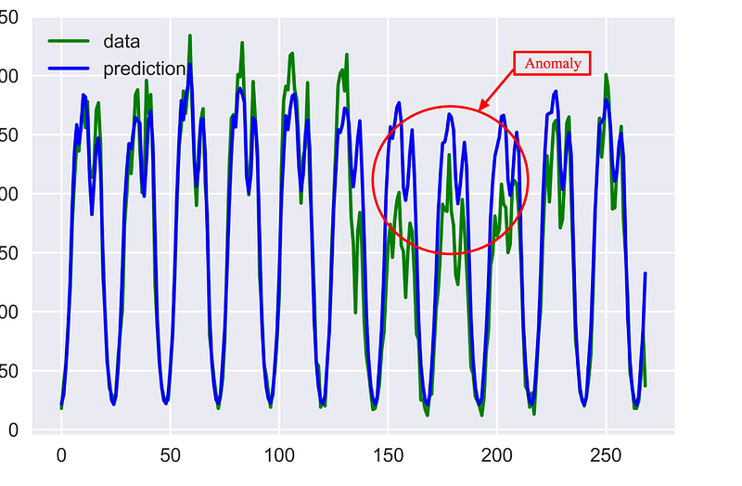
基本原理
基于预测的异常检测算法的基本思路是通过建立模型来捕捉历史数据的变化模式或规律，然后利用该模型对时间序列进行预测。当数据出现异常时，预测值与实际值的偏差通常会显著增大。因此，当预测值与实际值的偏差超过设定的阈值时，可以判定为出现异常。

Slide 3
向量自回归模型
向量自回归模型（Vector Autoregressive model，VAR）是一个用于分析和预测多个时间序列之间相互关系的统计模型。该模型基于线性关系，利用所有当前时刻的变量值以及这些变量过去时刻的自身延迟值来构建。其主要目的是研究一个系统中不同时间序列变量之间的动态影响，以及分析随机扰动对整个系统的冲击效应。
历史数据
随机扰动

Slide 4
向量自回归模型
基于VAR进行异常检测

Slide 5
向量自回归模型
算法评价：
使用VAR模型进行异常检测的优点在于其能够捕捉多变量时间序列数据之间的动态关系，从而更好地识别异常。VAR模型能够考虑不同变量之间的相互影响，有助于发现异常事件对整体系统的影响，提高异常检测的准确性和可靠性。
然而，VAR模型需要足够多的历史数据来建立有效的模型，这在某些情况下可能会限制其应用。此外，VAR模型在处理高维数据时计算复杂度较高，需要耗费较多的计算资源和时间。

Slide 6
自回归差分移动平均模型
自回归差分移动平均模型（Autoregressive Integrated Moving Average，ARIMA）常用于建模和预测具有自相关性和趋势性的时间序列数据。ARIMA模型同时适用于单变量时间序列和多元时间序列的异常检测，可通过比较模型预测值与实际值的差异对观测数据进行异常判别。
ARIMA模型由自回归（Autoregressive，AR）模型、差分（Integrated，I）模型、移动平均（Moving Average，MA）模型三部分构成。

Slide 7
自回归差分移动平均模型

Slide 8
自回归差分移动平均模型

Slide 9
自回归差分移动平均模型

Slide 10
自回归差分移动平均模型

Slide 11
自回归差分移动平均模型
基于ARIMA进行异常检测

Slide 12
自回归差分移动平均模型
算法评价：
ARIMA模型在异常检测方面展现出独特的优势，它能够处理多种类型的时间序列数据，具有强大的适用性和灵活性。此外，模型能够有效捕捉时间序列的趋势和季节性模式，是一种相对稳健的异常检测方法。
然而，ARIMA模型也面临着一些局限性。首先，它假设时间序列的生成过程是线性的，这可能限制了其在处理复杂非线性模式时的有效性。此外，模型性能高度依赖于参数选择，而合适的参数（p, d, q）往往难以确定，需要依赖于专业知识或试错法。

Slide 13
LSTM
长短期记忆（Long Short-Term Memory, LSTM）人工神经网络是一种特殊的循环网络（RNN），它能够有效地捕捉和处理时间序列数据中的长期依赖关系。
循环神经网络（Recurrent Neural Network，RNN）是一类以序列数据为输入，在序列的演进方向进行递归且所有节点（循环单元）按链式连接的递归神经网络。RNN的主要思想是将前一时刻的输出作为当前时刻的输入，并将当前时刻的输出传递给下一时刻，以此来实现对序列数据的处理。这种时序的反馈机制使得RNN能够处理变长序列和捕捉序列中的动态模式。

Slide 14
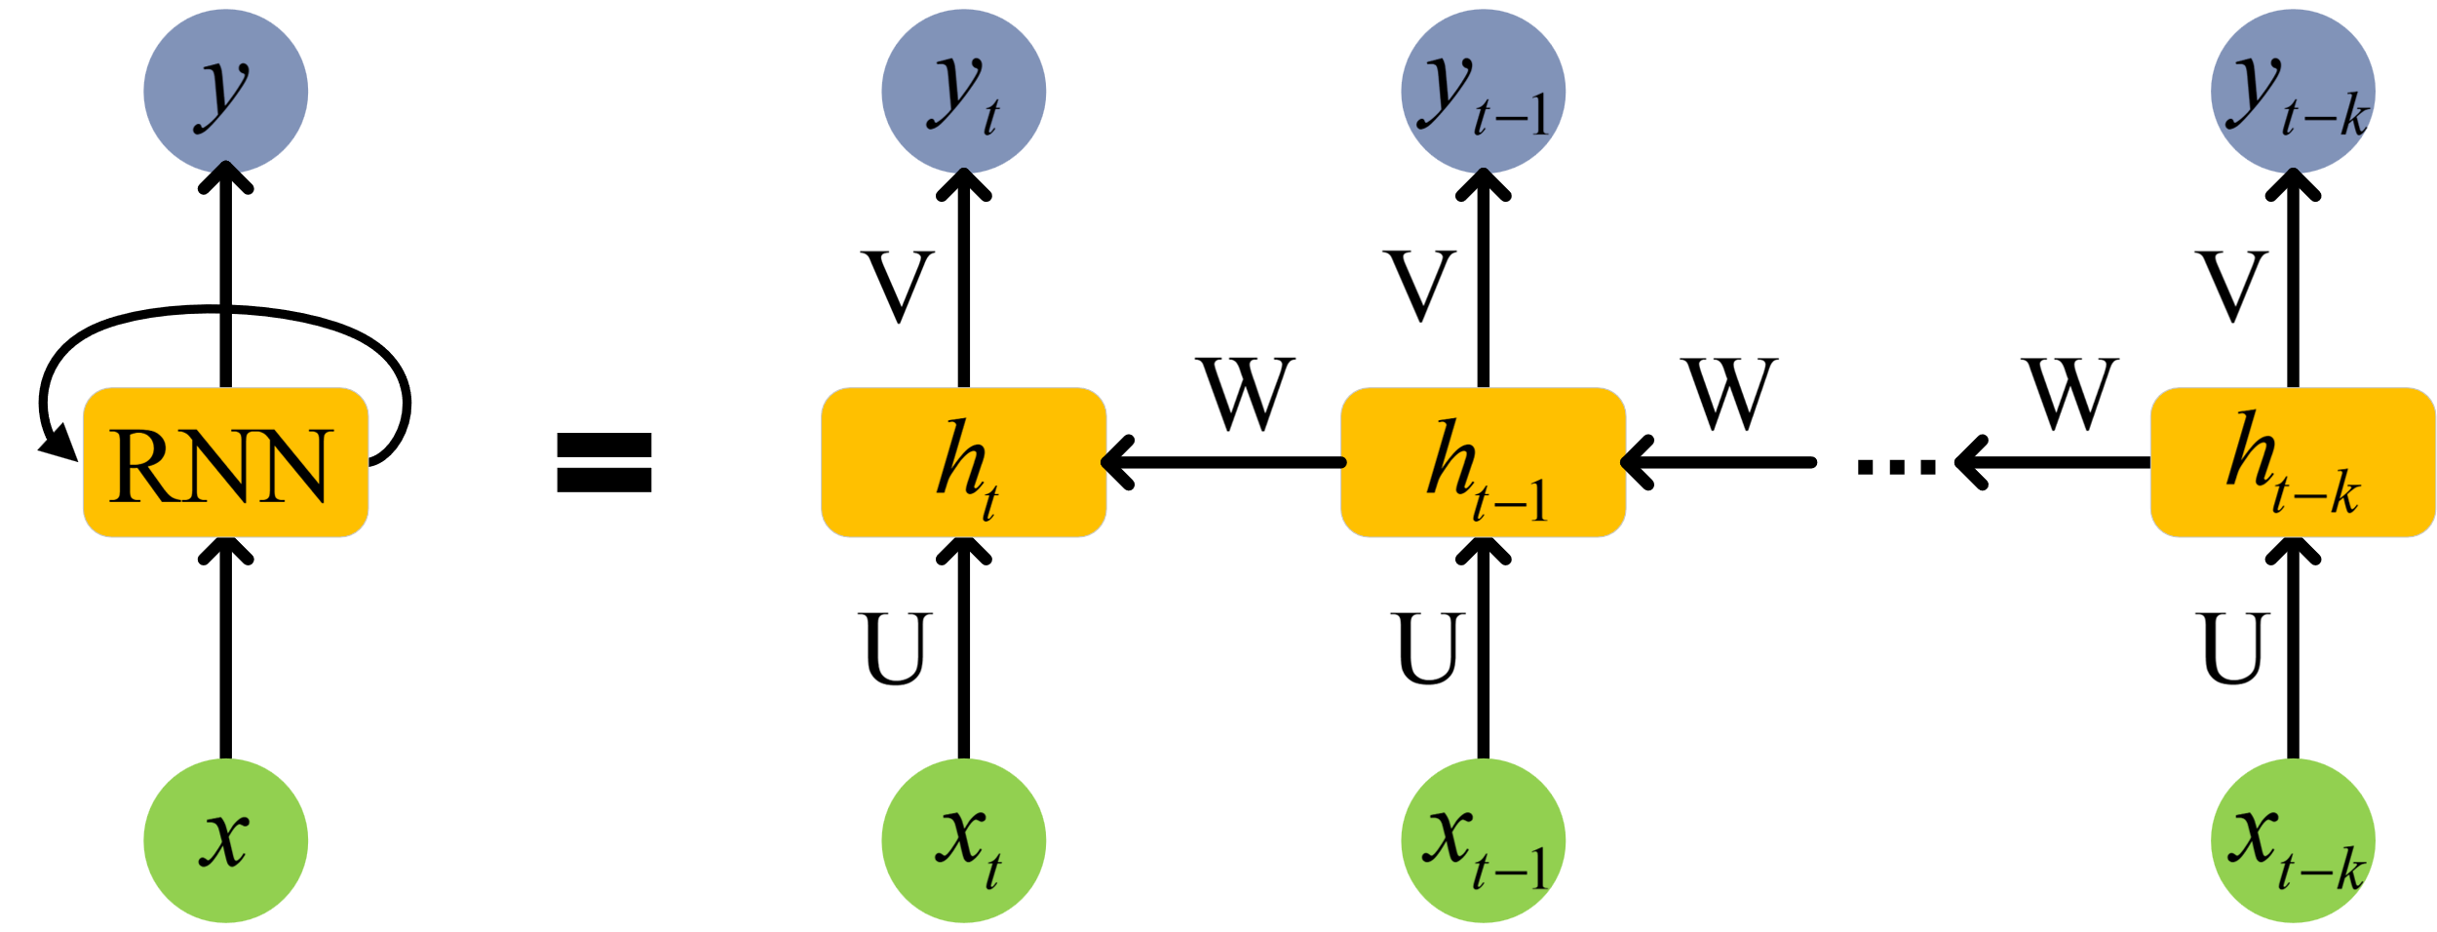
RNN

Slide 15
LSTM
细胞（cell）是LSTM的记忆单元，它会保存从序列的前一时间步传递过来的信息，并通过一系列的门机制来选择性地更新和传递这些信息。其公式为

Slide 16
LSTM

Slide 17
LSTM

Slide 18
LSTM
基于LSTM进行异常检测

Slide 19
LSTM
算法评价：
LSTM模型在异常检测中的显著优势在于其能够有效地捕捉数据序列中的长期依赖关系，通过记忆单元的设计，有助于学习和表征数据中的复杂模式，从而实现对异常行为的准确识别。
然而，随着数据维度的增加，LSTM模型可能面临着计算和内存开销较大的挑战，并且在训练过程中需要充足的数据样本以获得准确的模型。此外，对序列长度和时间跨度的限制可能会影响LSTM模型在某些情况下捕获足够长期依赖关系的能力。因此，在应用LSTM模型时，需要综合考虑其优势和局限性，并根据具体情况做出合适的权衡和调整。

Slide 20
实践案例：基于LSTM的股票收盘价格异常检测
本节利用LSTM算法对标普500指数（SPX）的日收盘价序列进行异常检测。数据集的时间跨度为1986年1月2日至2018年6月29日，将训练集和测试集按照95:5的比例划分，因此测试集的时间跨度为2017年1月至2018年6月。

Slide 21
实践案例：基于LSTM的股票收盘价格异常检测
数据预处理。
1.数据集划分:读取数据并划分训练集与测试集，在本小节中，将训练集和测试集按照95:5的比例划分。

Slide 22
实践案例：基于LSTM的股票收盘价格异常检测
数据预处理。
2.数据标准化:使用StandardScaler函数对数据进行归一化处理。

Slide 23
实践案例：基于LSTM的股票收盘价格异常检测
模型训练。
使用keras中的LSTM模块对测试集中的股票价格进行预测，并对预测误差进行可视化。

Slide 24
实践案例：基于LSTM的股票收盘价格异常检测
异常检测。
将预测值与实际值的差（loss）作为异常得分。本例中将阈值设为前5%的loss的值（假设数据中的异常比例为5%），当loss大于阈值时标记为异常。

Slide 25
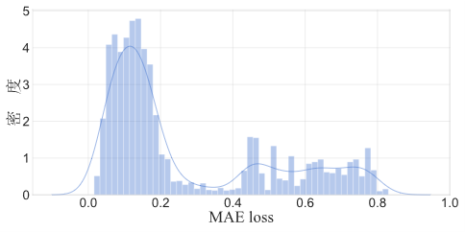
实践案例：基于LSTM的股票收盘价格异常检测
输出结果。
1.输出的第一幅图是一个概率密度直方图，揭示了模型在训练过程中每日的平均绝对误差（MAE）分布情况。这张图通过横轴上的MAE值和纵轴上相应的天数，清晰地表明了绝大多数的预测误差集中在0.2以下，显示出模型在训练集上具有良好的预测能力。

Slide 26
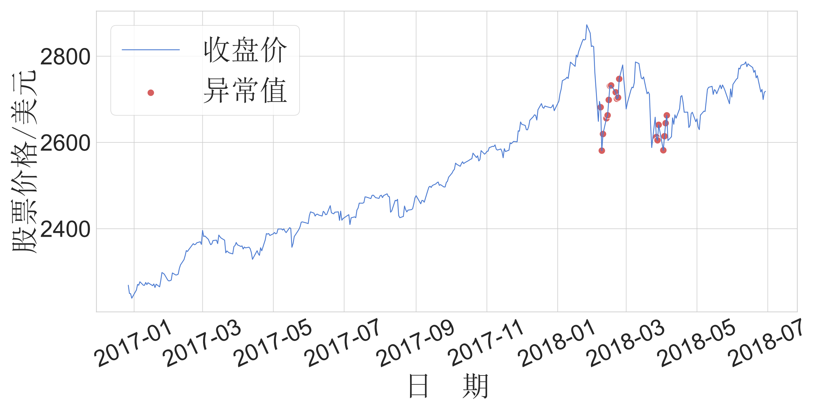
实践案例：基于LSTM的股票收盘价格异常检测
输出结果。
2.输出的第二幅图是异常检测结果。其中，蓝色曲线表示原始的日价格数据，而红色标记显示了被模型识别为异常的数据点。从这张图中，我们可以观察到在价格出现显著波动的时段，异常检测机制倾向于将这些时段中的点识别为异常，这可能反映了市场的重大事件或突发新闻影响。

Slide 27
恳请批评指正！

